Slide 1
Interfaces Humano-Computador
Humanos e Computadores

Slide 2
Sumário
Psicologia dos Usuários
Percepção Humana

Slide 3
Psicologia dos Usuários
Projeto de interfaces
Experiência
Expectativa
Identificar/conhecer habilidades do usuário
Física
Perceptiva
Cognitiva
Modelo do Processamanento de Informação Humano (MPIH)
Usuário

Slide 4
Psicologia dos Usuários
Psicologia Cognitiva estuda como nossas mentes trabalham
Como pensamos
Como lembramos
Como aprendemos

Slide 5
Percepção Humana
Como computadores podem trabalhar com nossas capacidades de percepção?
Mensagem aparece na tela e desaparece antes de termos visualizado completamente
Sistema visual humano
Exige pequena quantidade de tempo para reagir a estímulos e mover os olhos para onde a informação está sendo apresentada
Ler (e re-ler) a mensagem para compreender

Slide 6
Percepção Humana
Como computadores podem trabalhar com nossas capacidades de percepção?
Sistema visual humano
Exige pequena quantidade de tempo para reagir a estímulos e mover os olhos para onde a informação está sendo apresentada
Ler (e re-ler) a mensagem para compreender

Slide 7
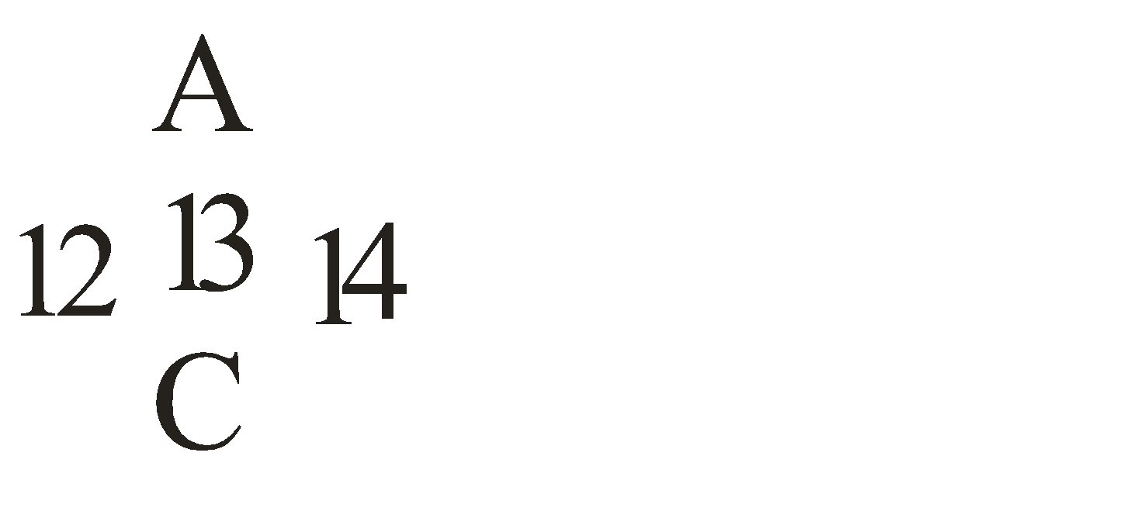
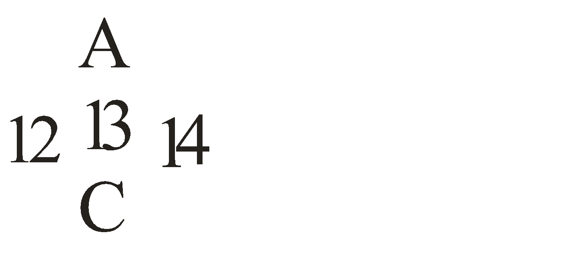
Percepção Humana (2)
O Sistema de Percepção Humana irá associar significado à informação recebida seja ou não o significado pretendido ou exato

Slide 8
Percepção Humana (2)
O Sistema de Percepção Humana irá associar significado à informação recebida seja ou não o significado pretendido ou exato

Slide 9
Percepção Humana (3)
No nosso meio há muita informação
Constante processamento
Mudanças no ambiente atraem nossa atenção
Luz, som, movimento, cor, novidades
Sons emitidos no computador distraem ou avisam

Slide 10
Percepção Humana (5)
Como os sinais externos que chegam aos órgãos sensoriais são convertidos em experiências perceptivas significativas?
Através do Reconhecimento por casamento de Padrões
Deve existir um template para cada um dos padrões a ser reconhecido. Exemplo, reconhecimento de letras.

Slide 11
Percepção Humana (6)
Esse processo não funciona se a letra é apresentada com outro tamanho ou orientação; logo, o sistema humano envolve um sistema mais poderoso e flexível.
Truques são usados por artistas da pintura e da fotografia, violando regras de construção da percepção
Para que um processo seja aparente, a quantidade de informação pode ser reduzida
Degrada-se a imagem tornando a interpretação difícil

Slide 12

Percepção Humana (7)
O Mecanismo Humano adiciona informações que não estão presentes na imagem

Slide 13
Percepção Humana (7)
O Mecanismo Humano adiciona informações que não estão presentes na imagem
Se alguém pede para que encontre um rosto, fica mais fácil;
Uma vez visto, fica muito difícil não ver mais.
“Quando se olha para o que se quer é mais fácil ver.”

Slide 14
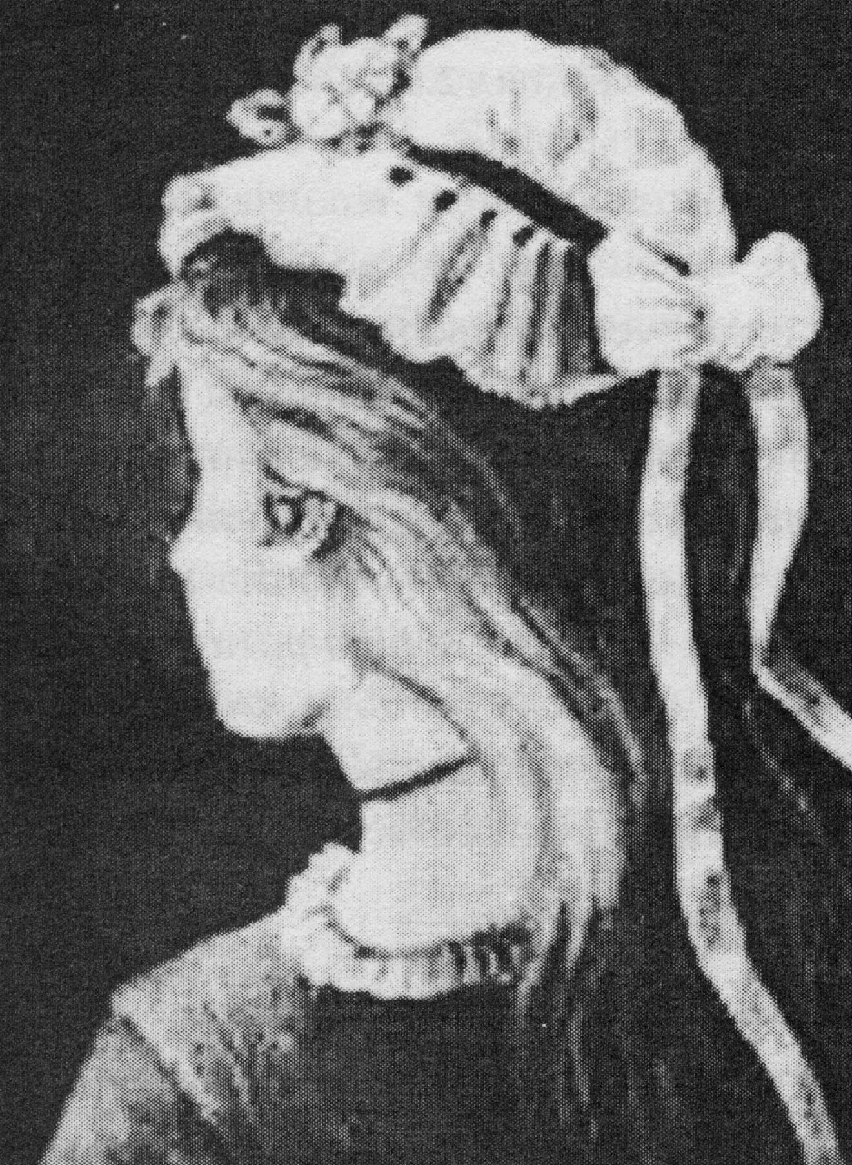
Percepção Humana (8)
Organizações competitivas na imagem
Conflito de interpretações
Salvador Dali e Mauritis Cornelis Escher

Slide 15
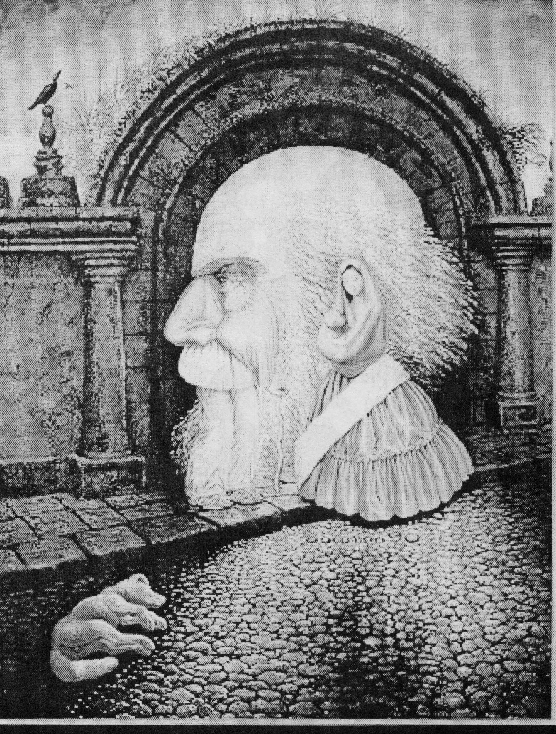
Percepção Humana (9)
Quantas faces estão na figura?

Slide 16
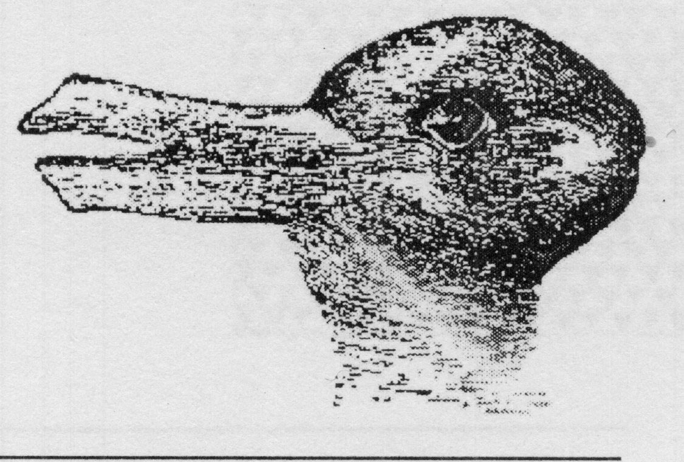
Percepção Humana (10)
Pato ou Coelho?

Slide 17

Percepção Humana (11)
Índio ou Esquimó?

Slide 18
Percepção Humana (11)
Uma imagem pode ser ambígua
Falta de informação
Excesso de informação
Dificuldade em interpretar a imagem de duas maneiras diferentes ao mesmo tempo
Na percepção auditiva é análogo!

Slide 19
Percepção Humana (12)
Experiência passada afeta o processo de percepção
Percepção do espaço e profundidade (3D)
A organização visual da informação pode resultar também em ilusões
Exemplo: Lápis em movimento, parece de borracha

Slide 20
Percepção Humana (13)
A imagem do ponto mais próximo do lápis move-se na retina mais rapidamente que a imagem do ponto mais distante
Todos os dados sensoriais são usados para construir uma interpretação consistente do mundo visual.
Paralaxe do Movimento

Slide 21
Percepção Humana (14)
Lindsay e Norman (1972) explicam esses fenômenos através de anomalias da percepção.

Slide 22
Percepção Humana (15)
Pontos cinza são enxergados na interseção dos quadrados escuros
Fenômeno explicado pelo princípio da análise sensorial que estabelece que células neurais interagem umas com as outras (os receptores afetam uns aos outros)
Assim como no olho, todos os sistemas sensoriais exigem mudanças na estimulação para manter a percepção
Audição 🡪 não há constância, devido à pressão do ar
Tato 🡪 depois de algum tempo não percebemos
Olfato 🡪 um cheiro de perfume é notado menos por quem está usando

Slide 23
Percepção Humana (16)
Efeito Posterior
A visão prolongada de uma imagem deixa marca em percepções futuras
Exposição a uma determinada cor; após olhar para o branco, a cor que irá aparecer é a cor complementar da primeira.
“O tipo exato de operação dos detectores de padrões específicos ainda não é bem conhecido.”

Slide 24
Considerações Finais
Perceber é muito mais do que ver!
Interfaces gráficas
Oferecem facilidades ao usuário, mas ao mesmo tempo exigem processamento perceptivo muito intenso;
Transferem a memorização e a carga cognitiva das interfaces baseadas em linguagens de comando para o processamento perceptual e viso motor
“O projetista deve estar consciente das possibilidades e restrições do usuário”

Slide 25
Considerações Finais (2)
Computador
Mensagens devem permanecer na tela o tempo suficiente para passar a informação às funções de nível mais alto ao Processador de Informação Humano
Fundos animados
Processamento desnecessário de informação
Esforço maior; Cansaço
Menos atenção; Menor percepção
Observar: Luz, Temperatura, Som, Movimento, Cores

Slide 26
Considerações Finais (3)
Projeto de Interfaces – Atenção para a Percepção Humana
Interfaces que exigem a lembrança de informações de telas para telas
?

